Slide 1
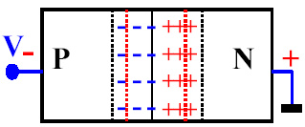
6.3 pn结电容
6.3.1 pn结电容的来源
势垒电容
正向偏压增大时，使势垒区减小
原因：n区的电子或p区空穴中和势垒区电离施主或电离受主，
效果：相当于在势垒区“储存”了电子或空穴。
正向偏压减小时，使势垒区增大
原因：n区的电子或p区空穴从势垒区抽出，空间电荷数增多。
效果：相当于势垒区“取出”电子或空穴。
势垒区的空间电荷数随外加偏压发生变化，等价于电容器的充、放电作用。

Slide 2
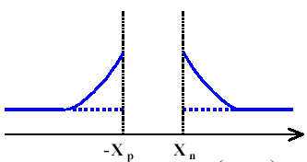
扩散电容
正向偏压时，空穴(电子)注入n(p)区，在势垒边界处，积累非平衡少数载流子。
正向偏压增大时，势垒区边界处积累的非平衡载流子增多；
正向偏压减小时，则相应减小。
由于正向偏压增大或减小，引起势垒区边界处积累的电荷数量增多或减小产生的电容称为扩散电容。

Slide 3
微分电容
势垒电容和扩散电容均随外加偏压的变化而变化，均为可变电容
pn结在固定直流偏压V作用下，叠加一个微小的电压dV,
引起电荷变化dQ,该直流偏压下的微分电容为

Slide 4
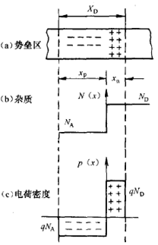
2、突变结的势垒电容
2.1 突变结势垒区中的电场、电势分布
取x=0为交界面，势垒区的电荷密度为
势垒区宽度
电中性条件
势垒区宽度和该区杂质浓度成反比
杂质浓度高-宽度小

Slide 5
突变结势垒区内的泊松方程
负、正空间电荷区各点电势

Slide 6

积分一次得电场
边界条件

Slide 7
突变结电场分布
电场强度是位置的函数，x=0时达到最大值
轻掺杂一边杂质浓度

Slide 8
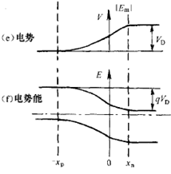
突变结电势分布
对电场积分得电势
边界条件
电势呈抛物线分布；能带变化趋势与电势变化趋势相反

Slide 9
2.2、突变结的势垒宽度X_{D}
电势差

Slide 10
势垒宽度
势垒宽度随杂质浓度的提高而变窄
杂质浓度一定时，大的接触电势差对应宽的势垒宽度

Slide 11

没有外加电压时
电势差随低掺杂一边杂质浓度增大而升高
势垒宽度随低掺杂一边杂质浓度增大而下降
电场分布中三角形的面积
估算平衡pn结势垒宽度

Slide 12
外加电压V时
突变结势垒宽度与势垒区上总电压的平方根成正比
外加电压一定时，势垒宽度随pn结两边的杂质浓度的变化而变化

Slide 13
2.3突变结势垒电容
势垒区内单位面积上总电量
外加电压时
势垒电容
平行板电容器

Slide 14
势垒电容与A和轻掺杂浓度的平方根成正比；
反向偏压越大，势垒电容越小
不适用于正向偏压，用4C_{T}(0)近似计算

Slide 15
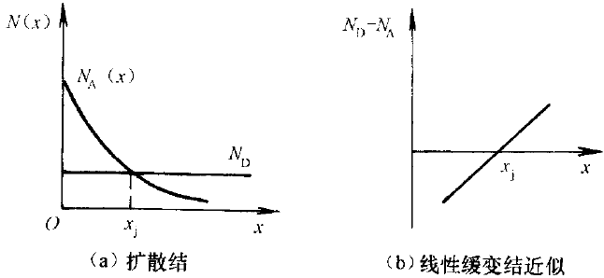
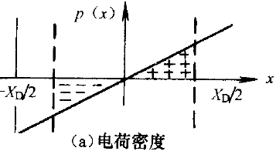
3、线性缓变结的势垒电容
在pn结两边对称

Slide 16
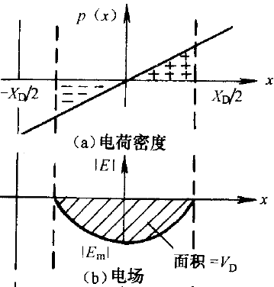
线性缓变结电场强度
泊松方程
一次积分得电场强度：

Slide 17
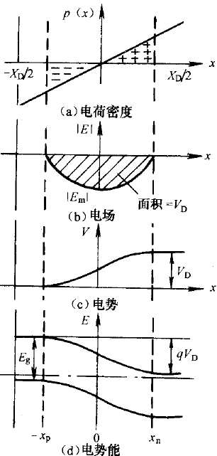
线性缓变结电势
二次积分得电势
电势差
势垒宽度
外加电压时

Slide 18
势垒区正空间电荷
线性缓变结的势垒电容
电容和A及杂质浓度梯度的立方根成正比
电容和电势差的立方根成反比；增大反偏压，电容减小
耗尽层近似下，等效为平行板电容器
应用：变容器件、测量结附近杂质浓度和浓度梯度

Slide 19
应用
测量单边突变结的杂质浓度
则
是
线性关系曲线的斜率；可得N_{B}和电势差
又
反偏压下测量 和 ；可得N_{B}和电势差

Slide 20
测量线性缓变结的杂质浓度梯度
实验测得
关系曲线是一直线：斜率求得浓度梯度；
截距求得电势差

Slide 21
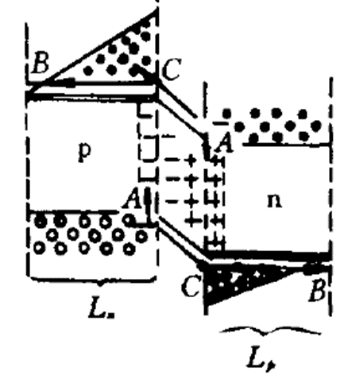
4、扩散电容
扩散电容
扩散区
载流子的数量随外加电压而变化
注入到n区和p区的非平衡少子分布

Slide 22
扩散电容
单位面积的扩散区内所积累的载流子的总电荷量
扩散区内单位面积的微分电容

Slide 23
在正向偏压下，pn结的微分电容
p⁺n 结
公式只近似应用于低频的情况；
扩散电容随频率的增加而降低；
在大的正向偏压下，扩散电容起主要作用。

Slide 24
6.4、p-n结击穿
p-n结的击穿：反向电压使结区电场达到10⁵V/cm，反
向饱和电流不再恒定，而是突然增加，对应的电压称为击穿电压，用V_{BR}表示。
发生击穿时，电流的增大原因是载流子数目的增多，而不是迁移率的增大。
J
雪崩击穿
隧道击穿
热击穿
V_{BR}
J_{s}
V

Slide 25
1．雪崩击穿
雪崩击穿：反偏时，由于倍增效应，势垒区单位时间内
产生大量载流子，使得反向电流迅速增大发生pn结的击穿
倍增效应
与电场有关
势垒区宽度
2
1
p
2
2
+
n
1
2
载流子的倍增效应：载流子在势垒区不断发生碰撞电离，使载流子大量增加的现象。
如果势垒区很薄，即使电场很强，载流子在势垒区中加速达不到产生雪崩倍增效应所必需的能量，就不能产生雪崩击穿。

Slide 26
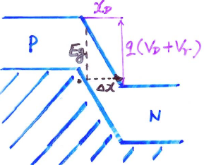
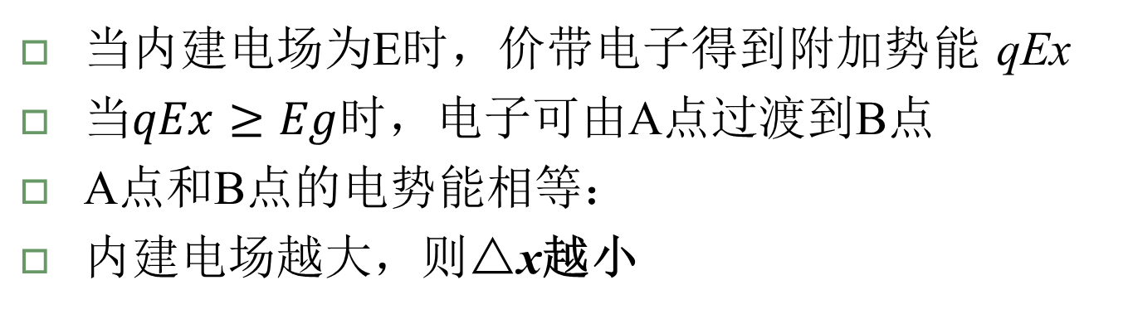
2．隧道击穿
隧道击穿：大量的电子从价带穿过禁带进入导带引起的击穿
A
B
当内建电场为E时，价带电子得到附加势能 qEx
当$qEx≥Eg$时，电子可由A点过渡到B点
A点和B点的电势能相等：
内建电场越大，则△x越小

Slide 27
隧道击穿
隧道概率
电子能量
x点的势垒高度
势垒区中电场越大或隧道长度越小，电子穿过隧道的概率越大。

Slide 28
隧道长度与势垒高度
A
B
越大，隧道概率越大
杂质浓度低时：加大反偏压，则引起隧道长度增加，有利于雪崩击穿
杂质浓度高时：低反偏压下发生隧道击穿。重掺杂下以隧道击穿为主

Slide 29
隧道击穿与雪崩击穿
掺杂浓度对两种击穿机理的影响不同
隧道击穿：重掺杂
雪崩击穿：低掺杂浓度
外界作用对两种击穿机理的影响不同
雪崩击穿：光照、快速离子轰击等都引起倍增
隧道击穿：受外界作用影响不大

Slide 30
3、热击穿
pn结施加反向电压时，反向电流引起热损耗；反向电压越大，热损耗也越大。如果散热不畅，会引起结温升高。
反向电流随温度升高按指数规律增大，上升速度非常快。
结温升高，J_{S}升高，热能迅速增大，使结温进一步升高，反向电流密度进一步增大。循环往复，Js无限增大，发生击穿。
热击穿容易发生的条件是：Eg小，散热不好

Slide 31
本章小结
不要求记忆公式；
着重强调对pn结的载流子的运动、电荷分布、pn结的性质等的理解和掌握；
掌握处理问题的方法：求解理想pn结的J-V曲线的思路等。

Slide 32
7.计算温度从300K增加到400K时，Si p-n结反向电流增加
的倍数。
解：
已知

Slide 33
8. 设硅线性缓变结的杂质浓度剃度为
，
。求反压为8V时的势垒宽度。
解：
由6－118式：

Slide 34
11.分别计算硅 n⁺p结在正向电压为0.6V，反向电压40V时的势垒宽度。
已知
，
解：

Slide 35
当
时，
当
时，

Slide 36
12. 分别计算硅p⁺n结在平衡和反压45V时的最大场强，已知
，
。
解：
由6－79式：
，

Slide 37
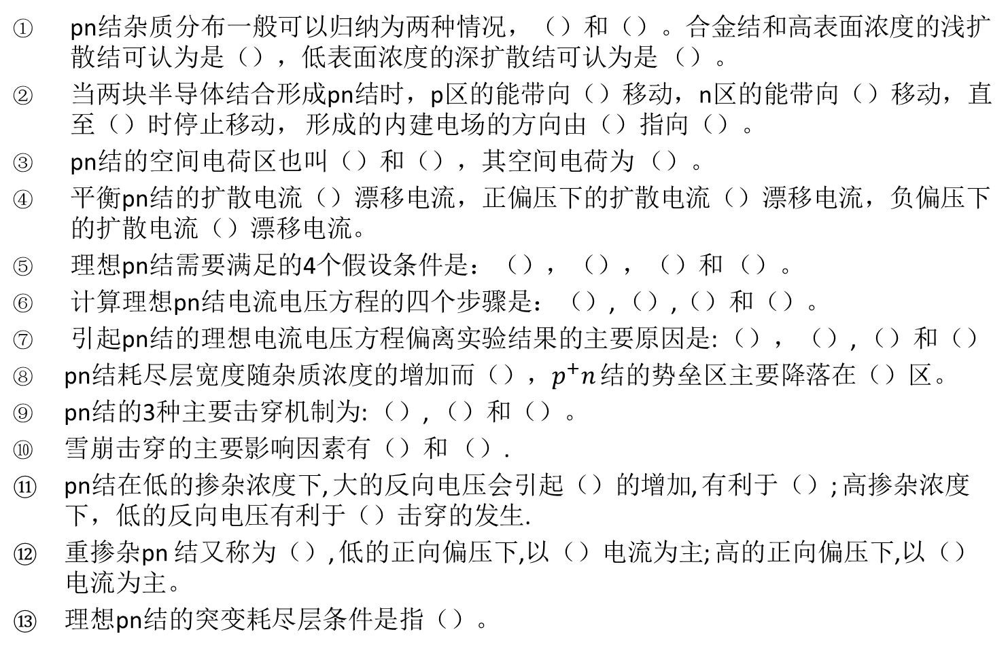
作业
pn结杂质分布一般可以归纳为两种情况，（）和（）。合金结和高表面浓度的浅扩散结可认为是（），低表面浓度的深扩散结可认为是 （）。
当两块半导体结合形成pn结时，p区的能带向（）移动，n区的能带向（）移动，直至（）时停止移动， 形成的内建电场的方向由（）指向（）。
pn结的空间电荷区也叫（）和（），其空间电荷为 （）。
平衡pn结的扩散电流（）漂移电流，正偏压下的扩散电流（）漂移电流，负偏压下的扩散电流（）漂移电流。
理想pn结需要满足的4个假设条件是：（），（），（）和 （）。
计算理想pn结电流电压方程的四个步骤是：（）, （）,（）和（）。
引起pn结的理想电流电压方程偏离实验结果的主要原因是: （），（）, （）和（）
pn结耗尽层宽度随杂质浓度的增加而（），$p^{+}n$ 结的势垒区主要降落在（）区。
pn结的3种主要击穿机制为: （）, （）和（）。
雪崩击穿的主要影响因素有（）和 （）.
pn结在低的掺杂浓度下, 大的反向电压会引起（）的增加, 有利于（）; 高掺杂浓度下，低的反向电压有利于（）击穿的发生.
重掺杂pn 结又称为（）, 低的正向偏压下,以（）电流为主; 高的正向偏压下,以（）电流为主。
理想pn结的突变耗尽层条件是指（）。

Slide 38
作业
平衡pn结的接触电势差是由于（）而形成的。
为什么pn结的空间电荷区又叫势垒区或者耗尽层？
对平衡pn结施加正向偏压时，外加电场方向与内建电场方向（），pn结的势垒高度（），空间电荷区宽度（）；对平衡pn结施加反向偏压时，外加电场方向与内建电场方向（），pn结的势垒高度（），空间电荷区宽度（）；
pn结电容，根据其来源，可分为（），（）和（）。
pn结大注入的条件是（）。
名词解释：势垒电容、扩散电容、隧道击穿、雪崩击穿、热击穿

